Slide 1
МБДОУ ДС «Чебурашка» г. Волгодонска
Старшая группа №7 «Совята»
Воспитатели: Фреер Ю.А.
Задёра Н.Н

Slide 2
Цель программы реализуемая в нашей группе:
- обеспечить развитие личности детей старшей группы в различных видах общения и деятельности с учётом их возрастных, индивидуальных, психологических и физиологических особенностей;
- создать условия развития ребёнка, открывающих возможности для его позитивной социализации, его личностного развития, развития инициативы и творческих способностей на основе сотрудничества с взрослыми и сверстниками и соответствующим возрасту видам деятельности.

Slide 3
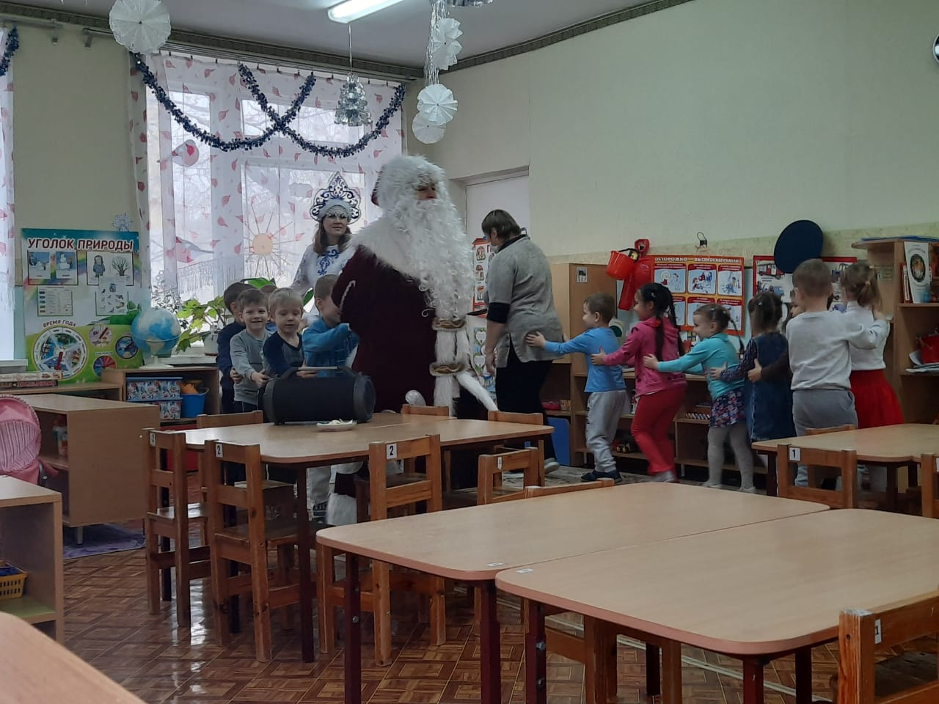
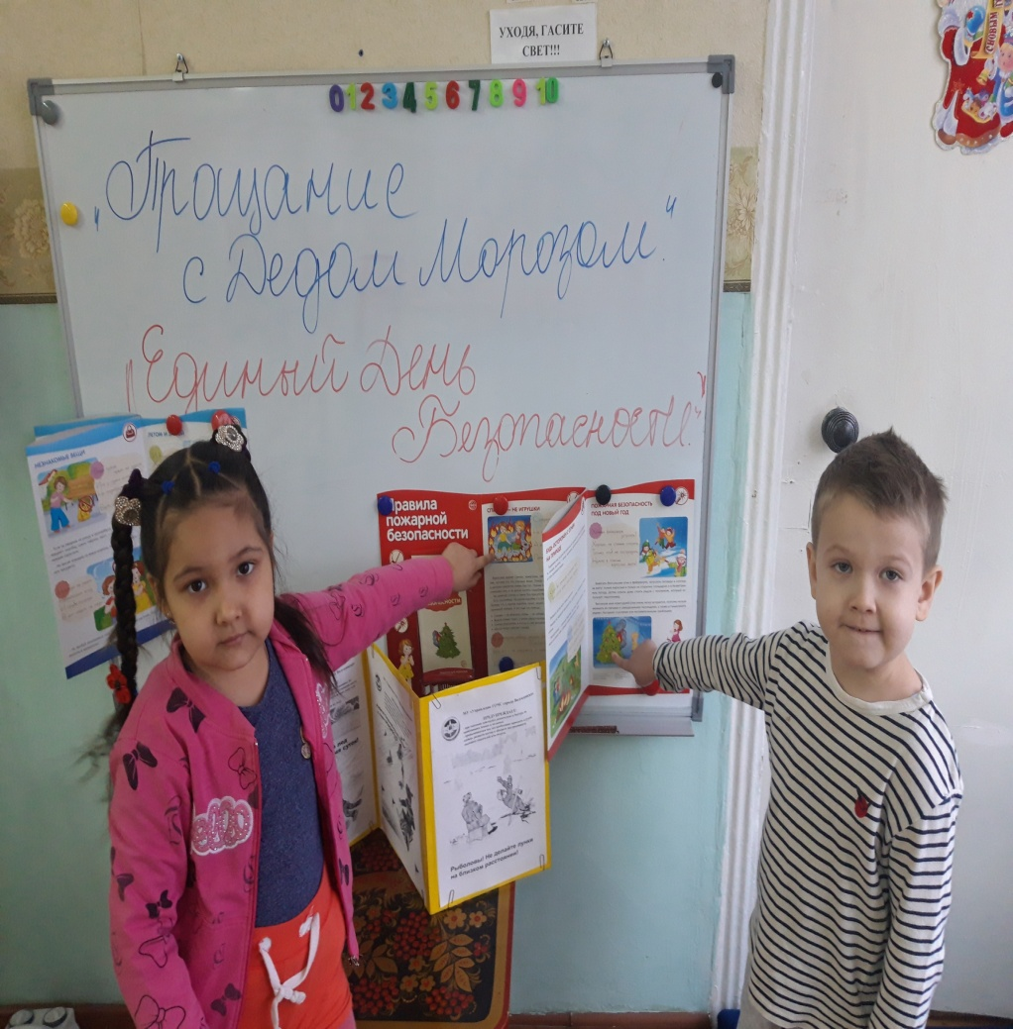
Фотоотчёт по тематическим неделям
о проделанной работе за второе полугодие 2021 г.
Прощание с Дедом Морозом Единый день безопасности

Slide 4
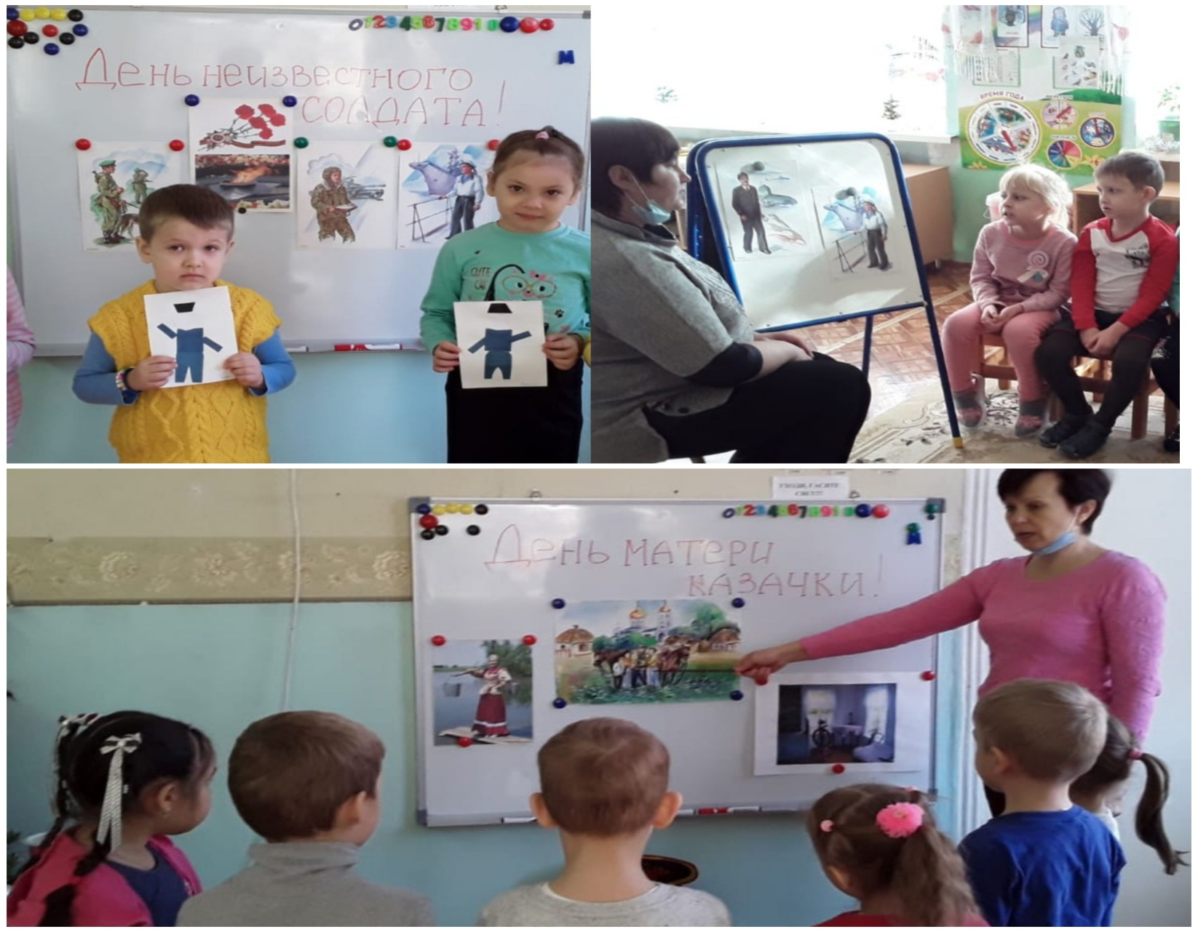
День неизвестного солдата
День матери казачки

Slide 5
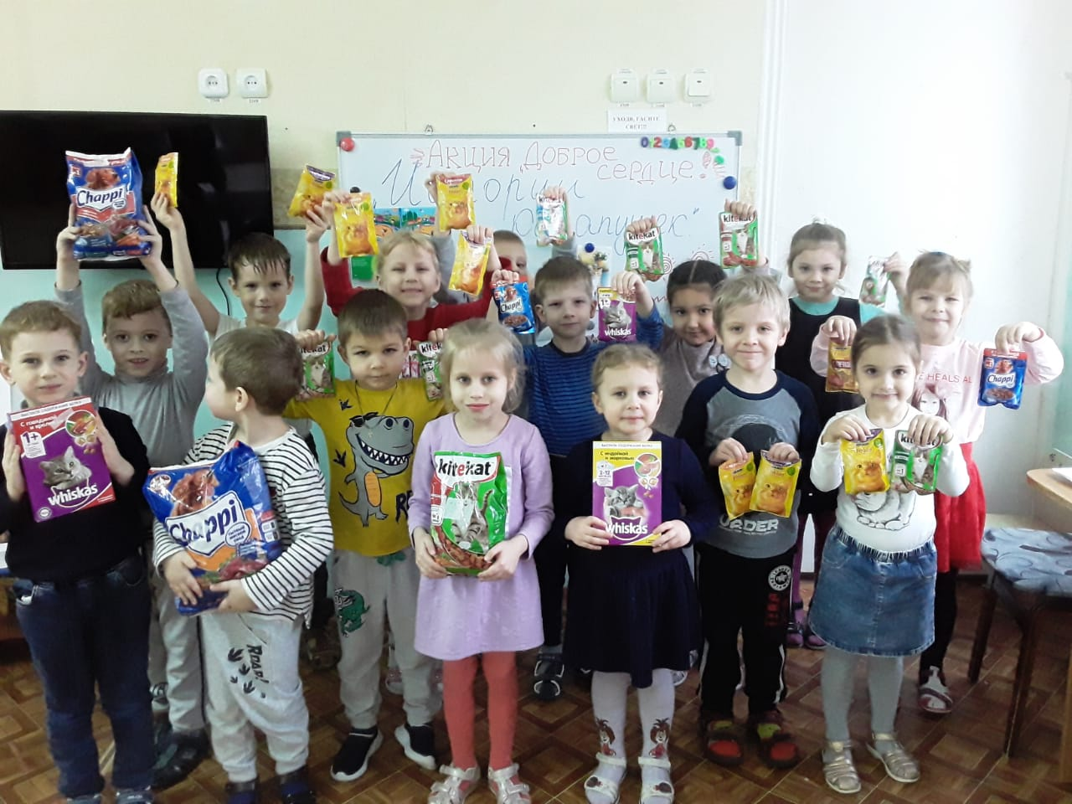
Акция «Доброе сердце»

Slide 6
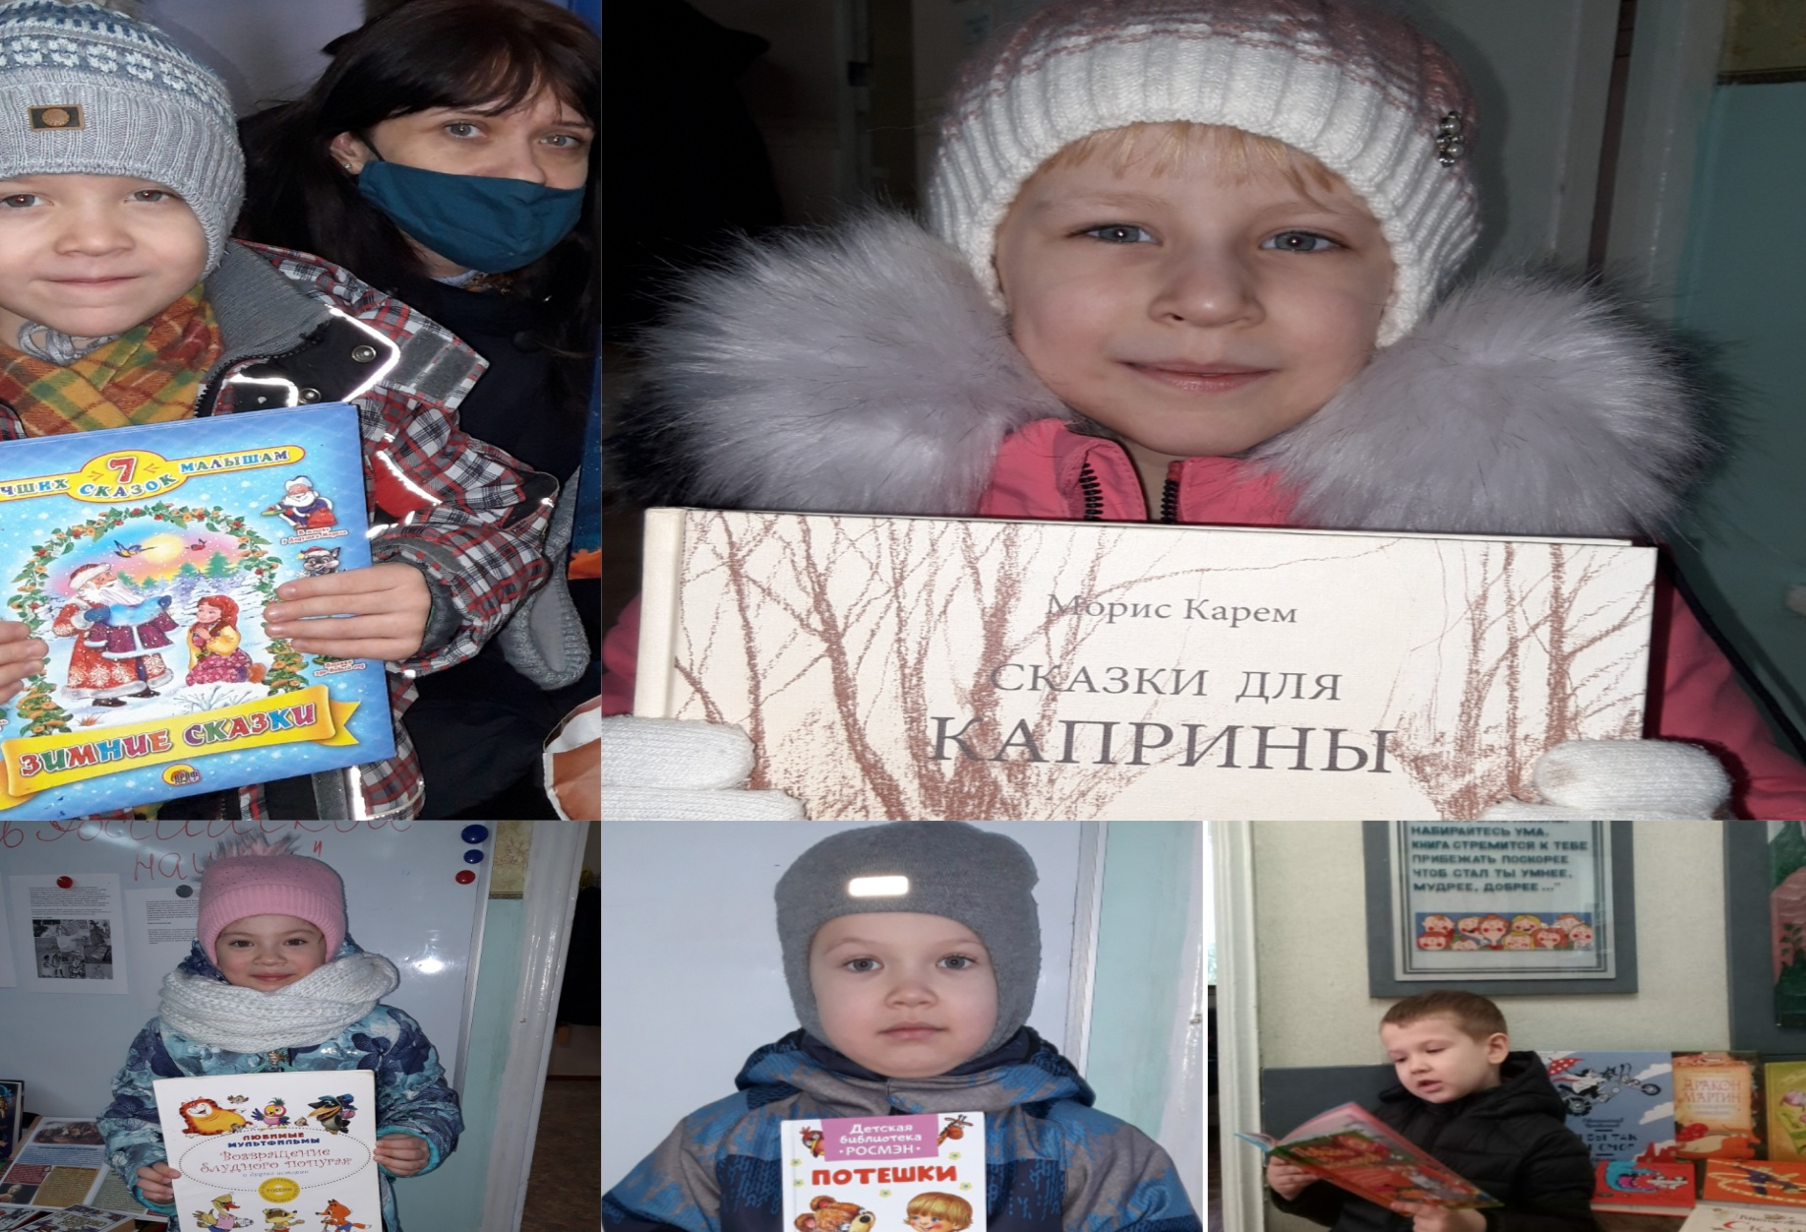
Акция «Дарите книги с любовью»

Slide 7
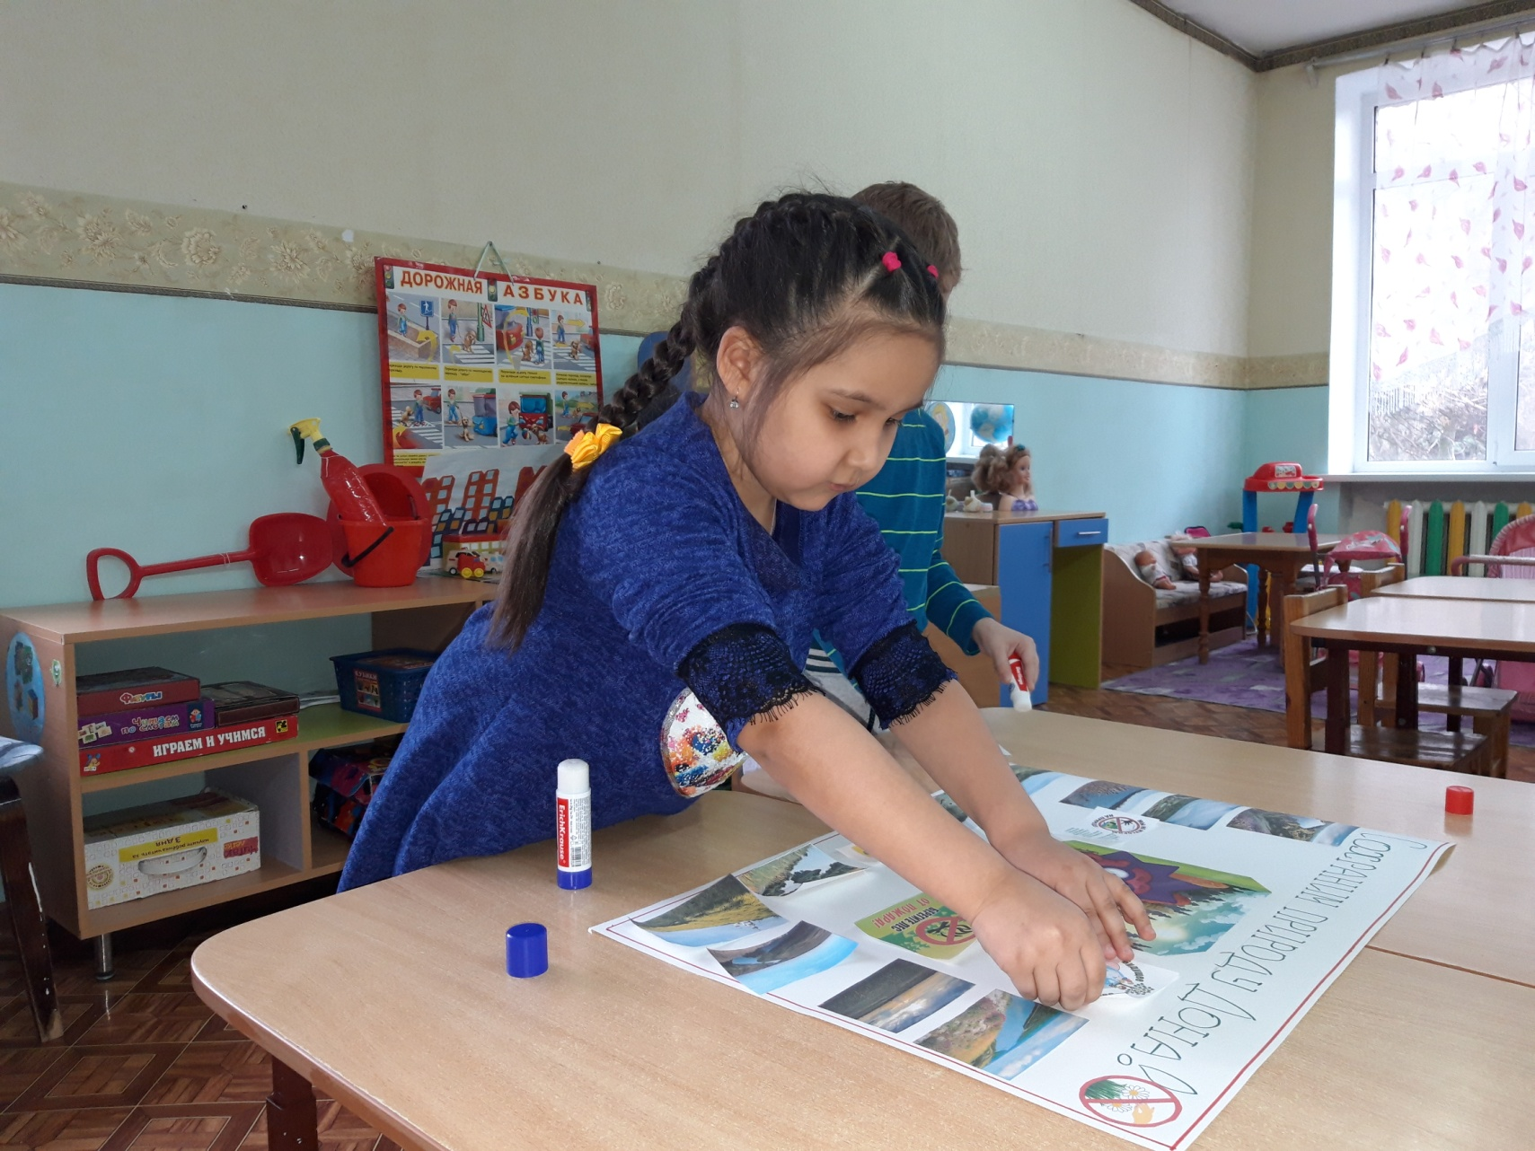
Сохраним природу Дона

Slide 8
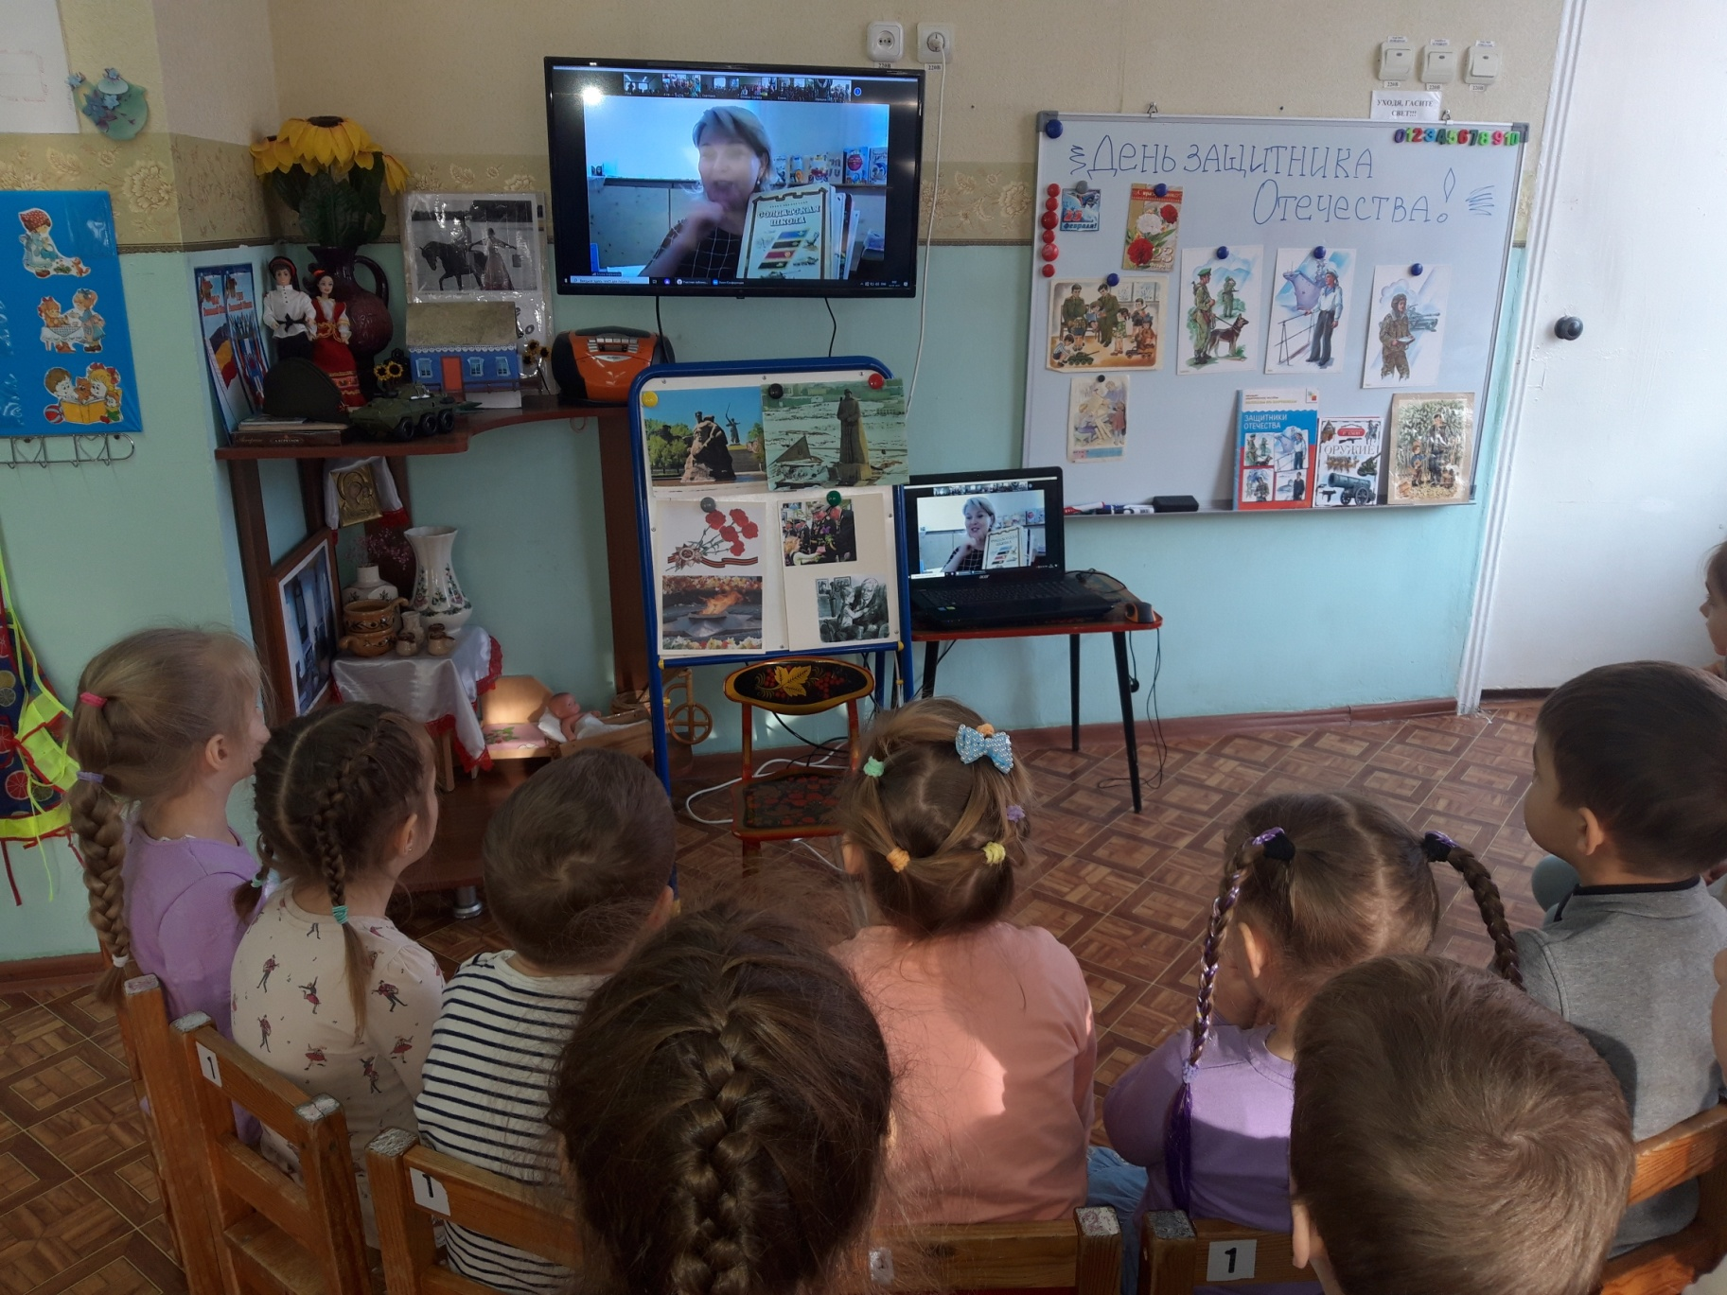
Онлайн - библиотека. «День защитника Отечества»

Slide 9
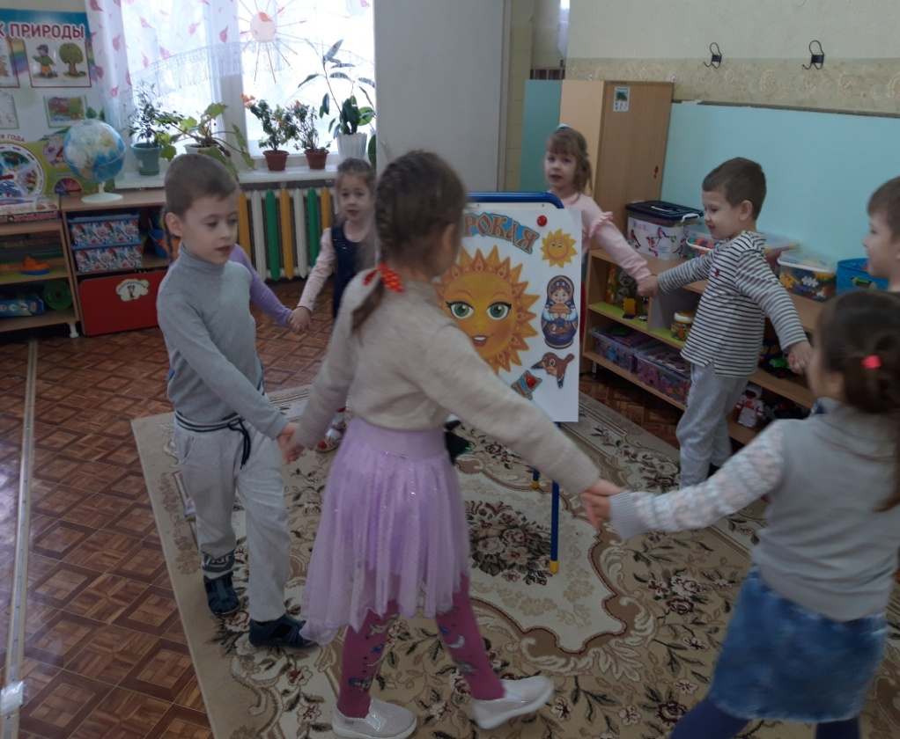
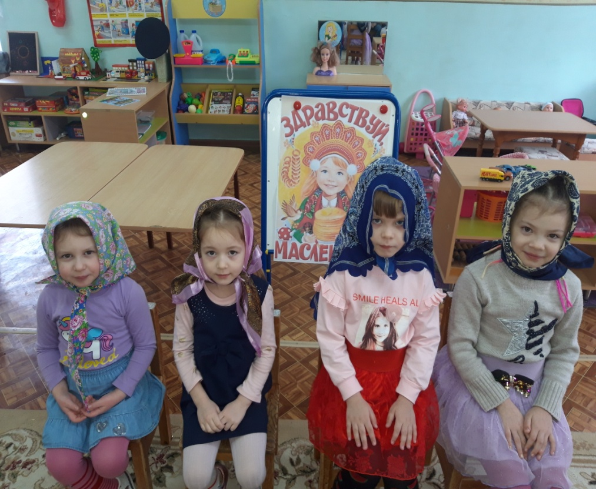
Широкая Масленица

Slide 10
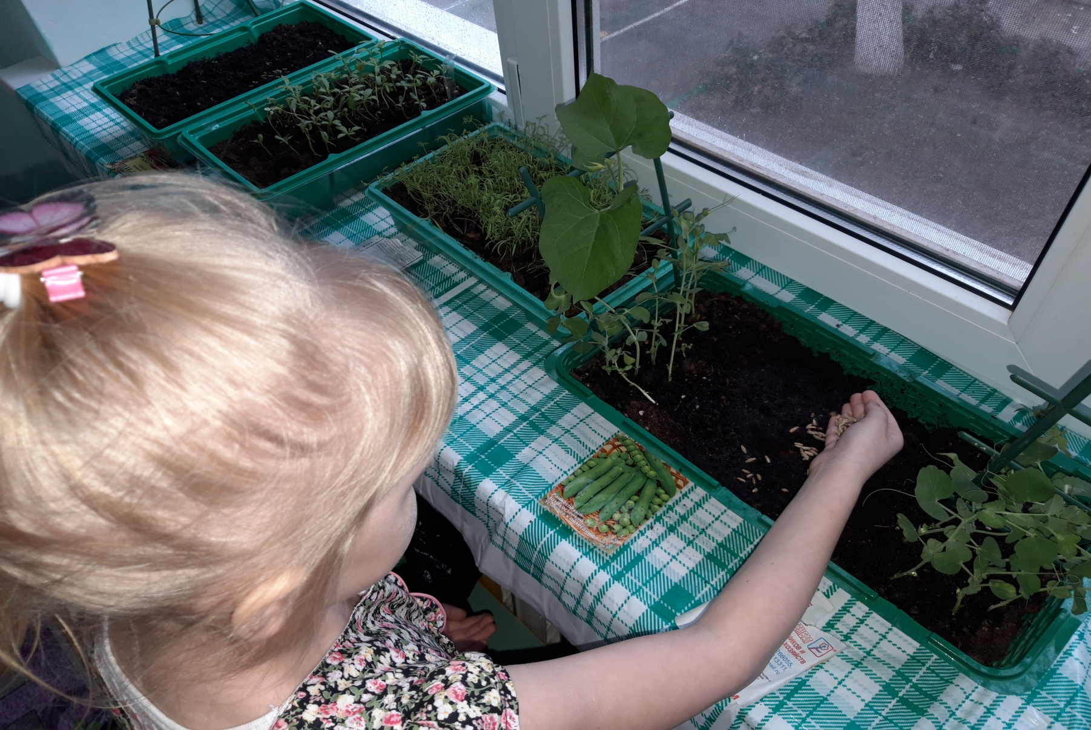
Огород на окне

Slide 11
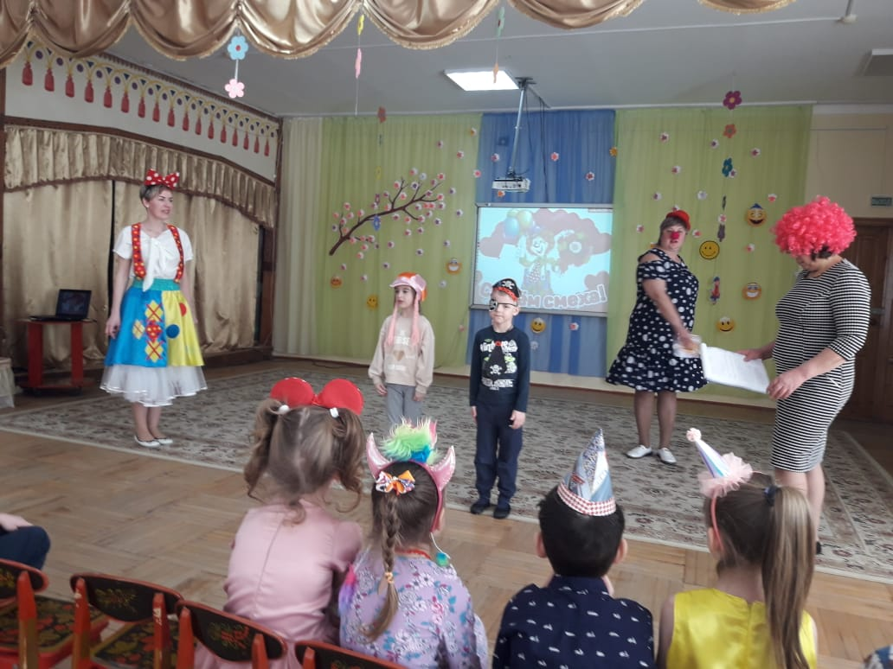
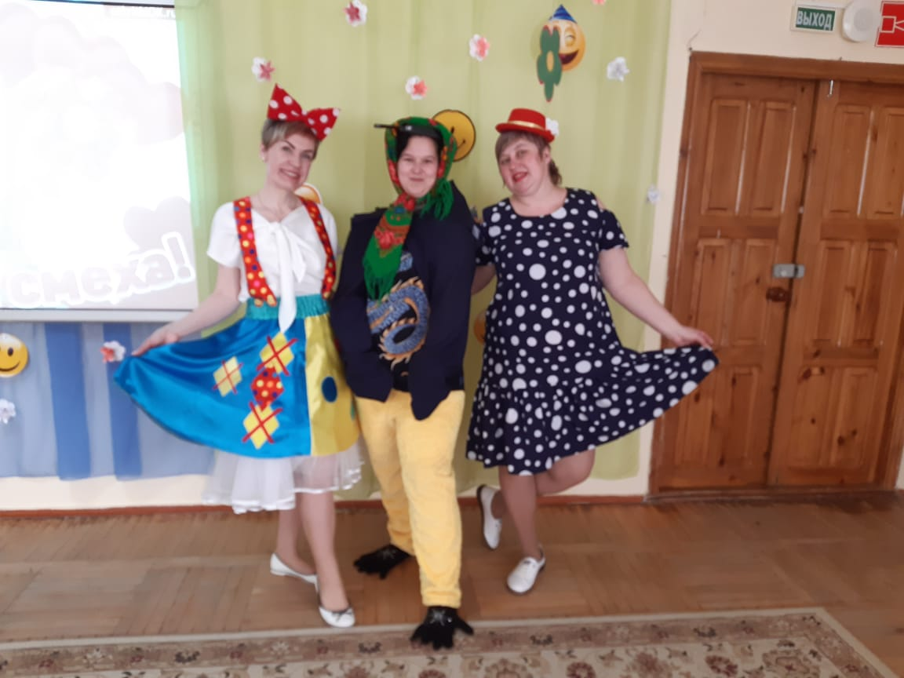
День смеха.

Slide 12
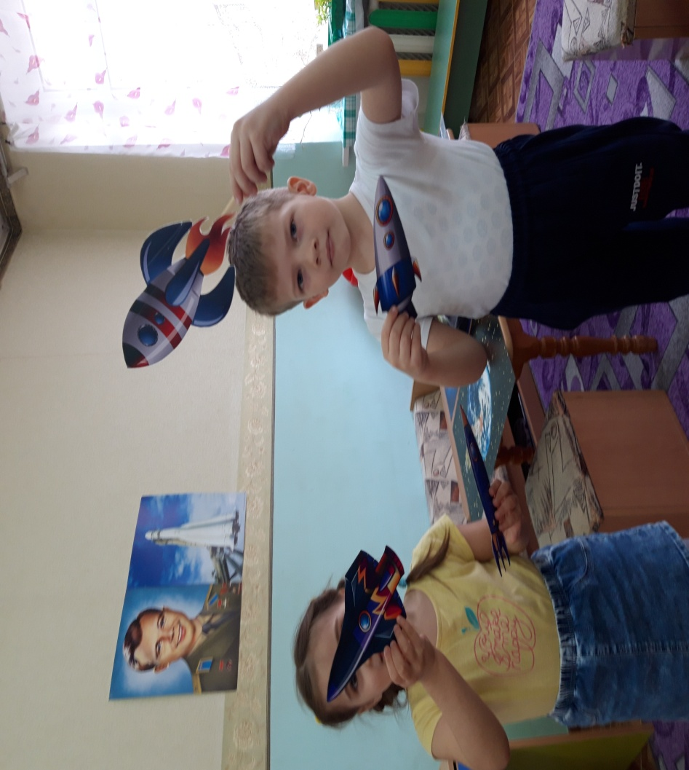
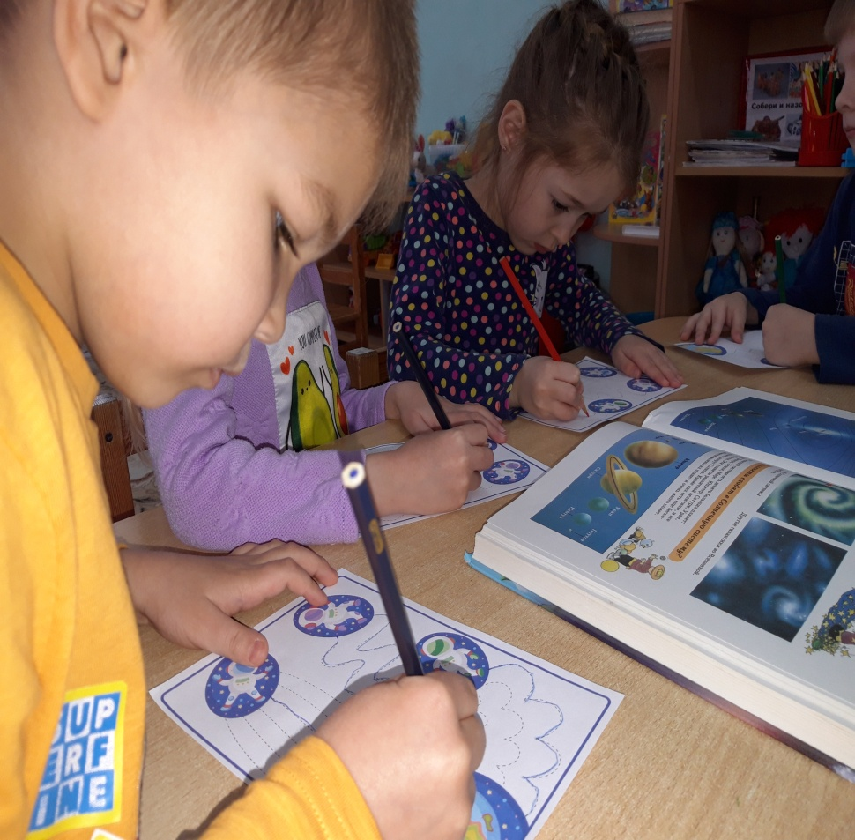
День космонавтики.

Slide 13
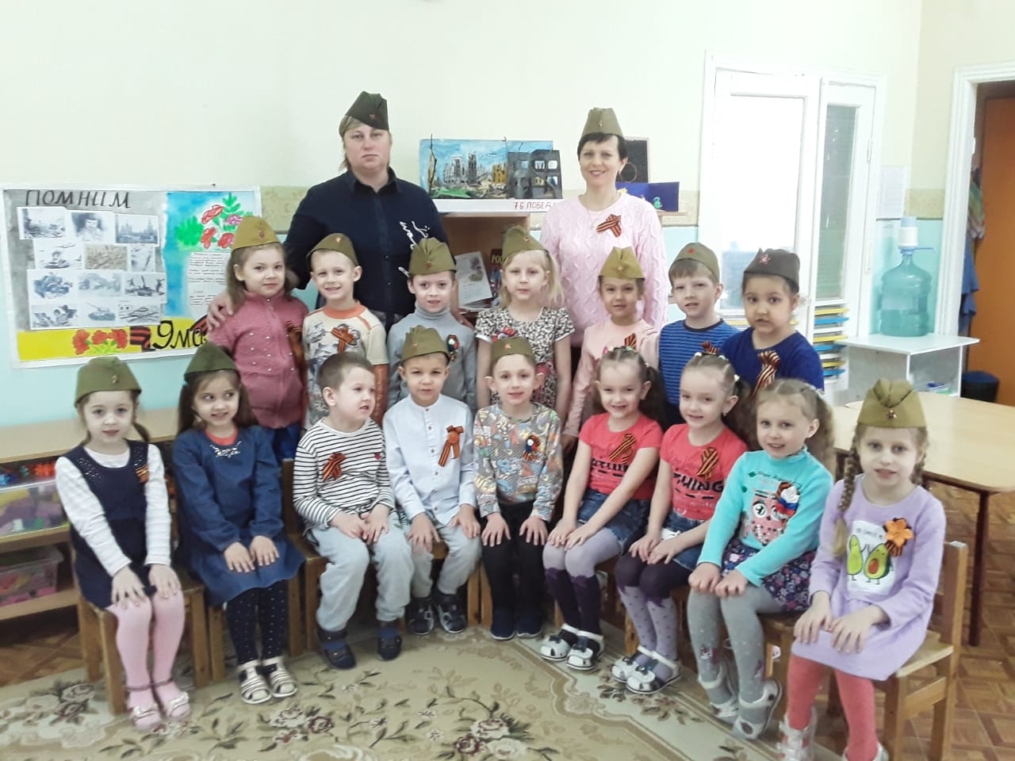
День Победы «Читаем детям о войне»

Slide 14
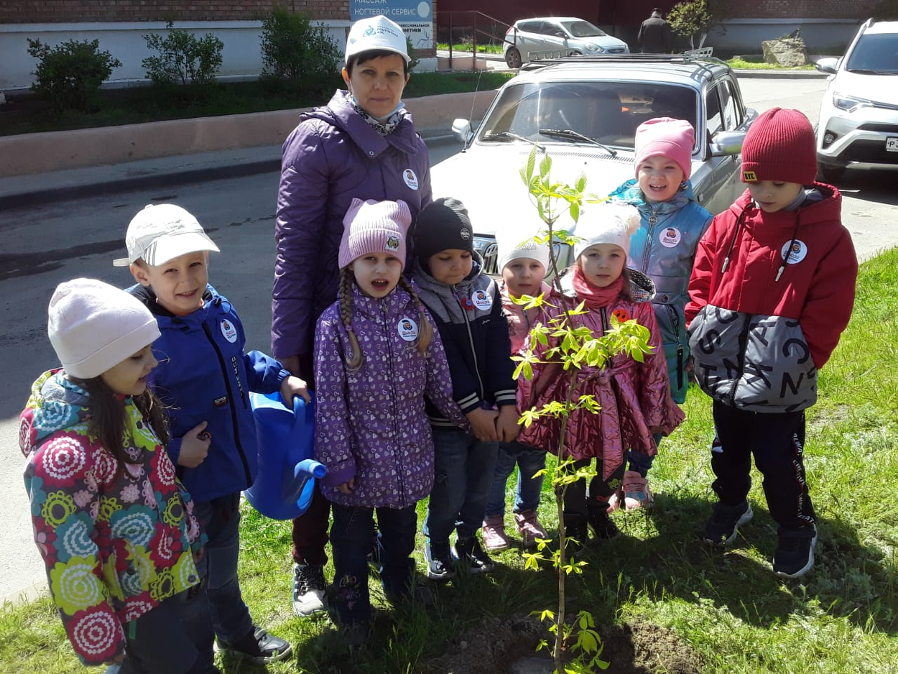
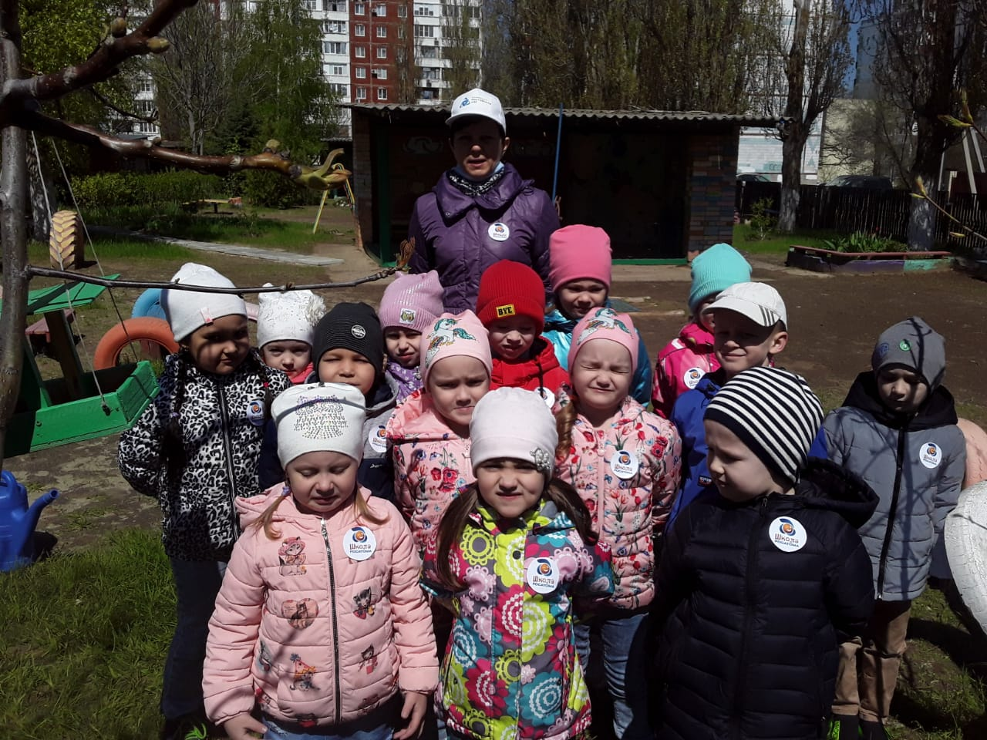
День древонасаждении

Slide 15
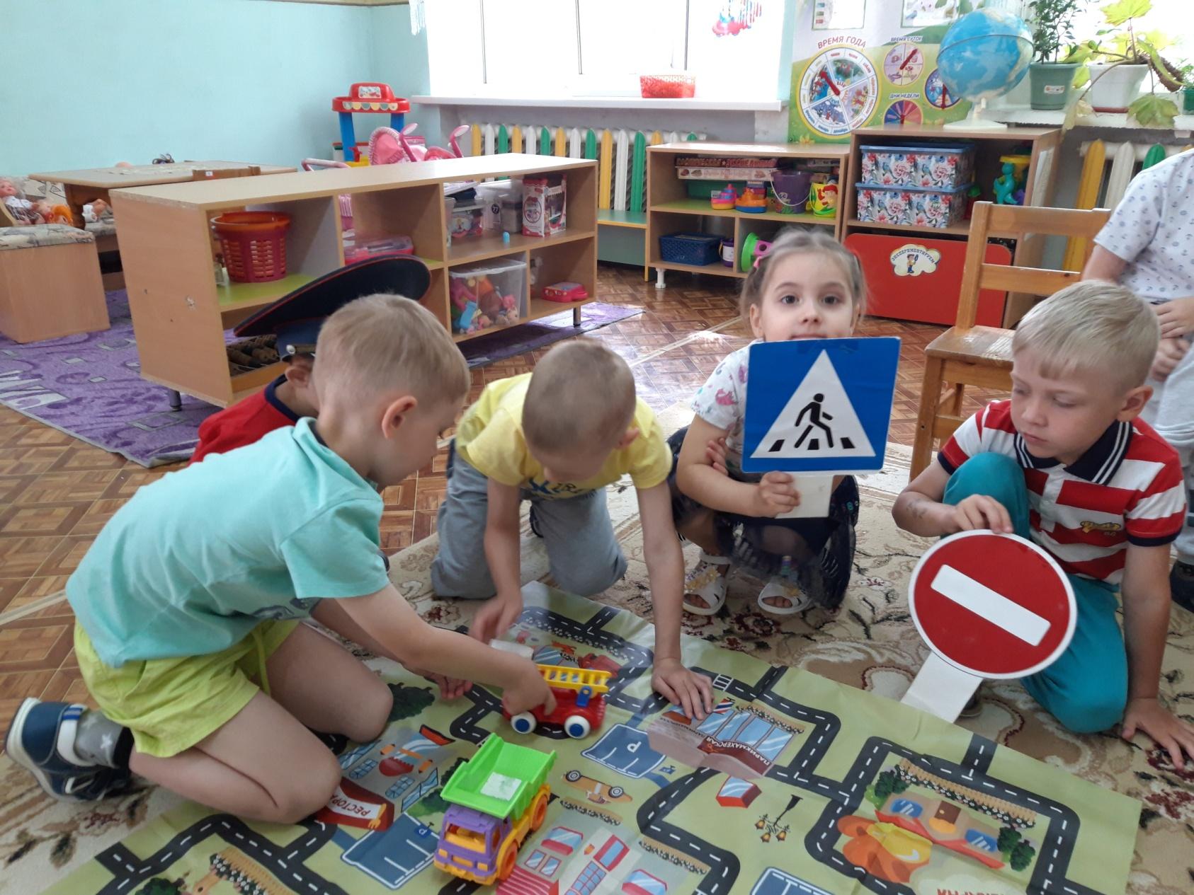
Весенний декадник по ПДД

Slide 16
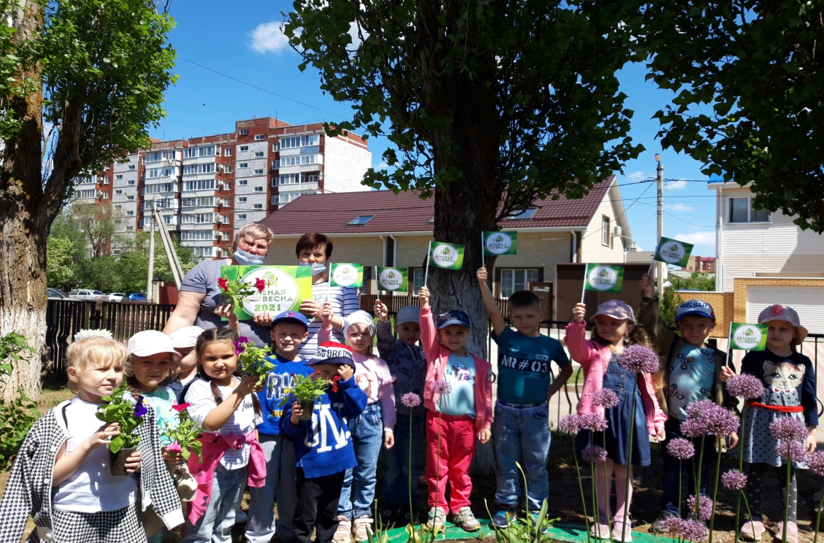
Всероссийский субботник «Зелёная Весна - 2021»

Slide 17
Уважаемые родители!
Спасибо вам за помощь многократно,
Спасибо вам за добрые дела!
Нам вам сказать без памяти приятно
Большущей благодарности слова!

